Slide 1

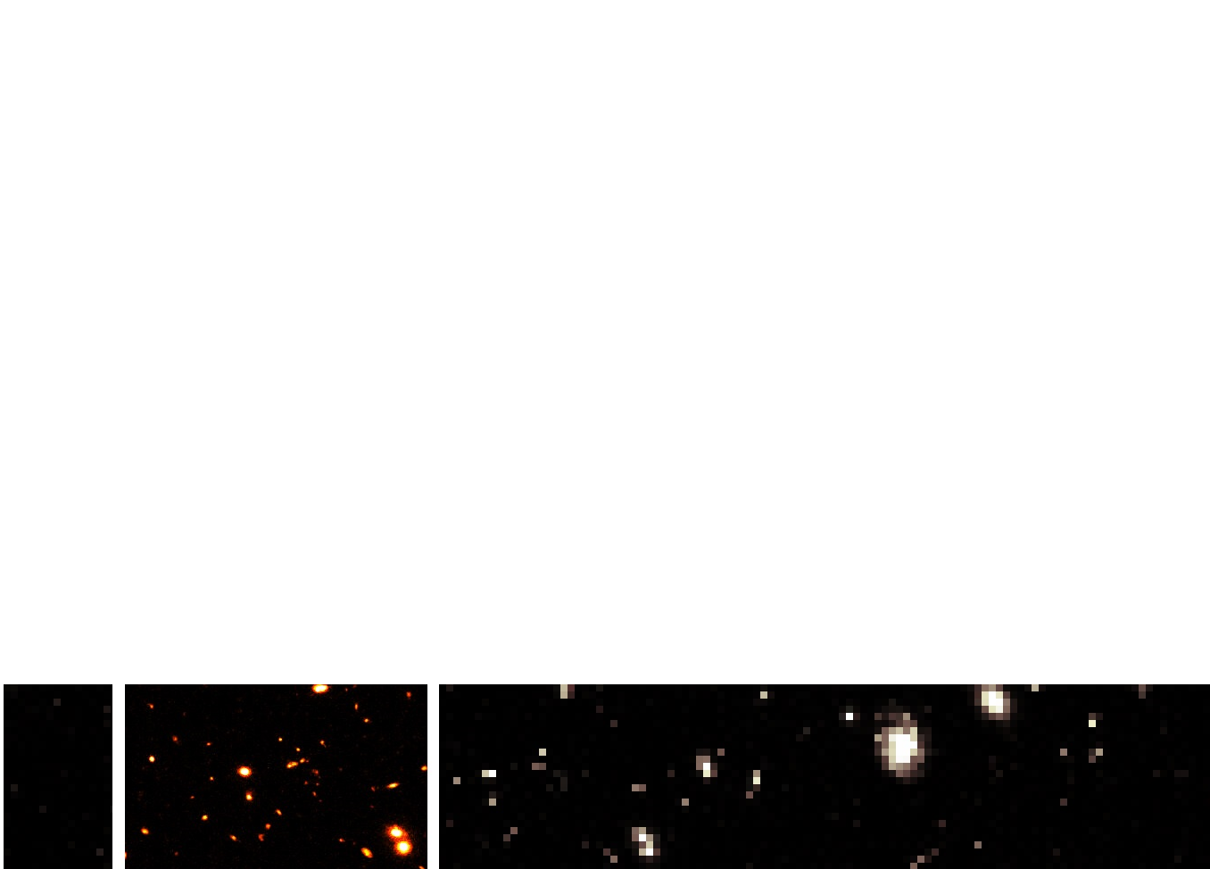
Deconvolución de datos fotométricos SHARDS y IRAC
Trabajo Fin de Máster
24 créditos ECTS
Universidad Complutense de Madrid
Madrid 26/09/2013
Deconvolución de datos fotométricos SHARDS y IRAC: aplicación al estudio de LAEs a z>5
Aplicación al estudio de LAEs a z>5
Alumno: Naím Ramírez Olivencia
Supervisor: Pablo G. Pérez González
Naím Ramírez Olivencia
Supervisor: Pablo Pérez González
Trabajo Fin de Máster de 24 créditos

Slide 2

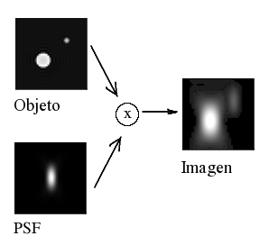
Introducción
Deconvolución de datos fotométricos SHARDS y IRAC: aplicación al estudio de LAEs a z>5
Naím Ramírez Olivencia
Para fuentes débiles la espectroscopía alcanza su límite y para obtener imágenes es mucho más eficiente la fotometría.
Las imágenes tomadas por un telescopio pueden sufrir alteraciones con respecto a la fuente original:
  Telescopios en tierra: seeing.
  Telescopios espaciales: difracción.
Produce pérdida de información de las fuentes:
  Dilución de la señal y confusión con el fondo.
  Mezcla de flujos en fuentes superpuestas.
PSF (Point Spread Function)
1
Notes:
Fuentes muy débiles no sólo implica lejanas sino también débiles intrínsecamente

Slide 3
Introducción
Deconvolución de datos fotométricos SHARDS y IRAC: aplicación al estudio de LAEs a z>5
Naím Ramírez Olivencia
Existen diversos métodos y algoritmos para tratar la deconvolución. En este trabajo se hace uso de un programa: TFIT (Laidler et al. 2007).
Utiliza imágenes de alta resolución (HRI) para recuperar el flujo perdido de fuentes en la imagen de baja resolución (LRI).
  HRI: WFC3/HST.
  LRI: SHARDS (OSIRIS/GTC) y IRAC/Spitzer.
2

Slide 4
Objetivos
Deconvolución de datos fotométricos SHARDS y IRAC: aplicación al estudio de LAEs a z>5
Naím Ramírez Olivencia
Deconvolución de datos fotométricos ultraprofundos desde tierra en el óptico (SHARDS) y desde el espacio en el MIR (IRAC) a través del programa TFIT.
Utilizar fotometría resultante para estudiar muestra de i-band droupouts de Yan et al. (2003) y construir una lista de candidatos a Lyman Alpha Emitters (LAEs) a un z>5 .
3

Slide 5
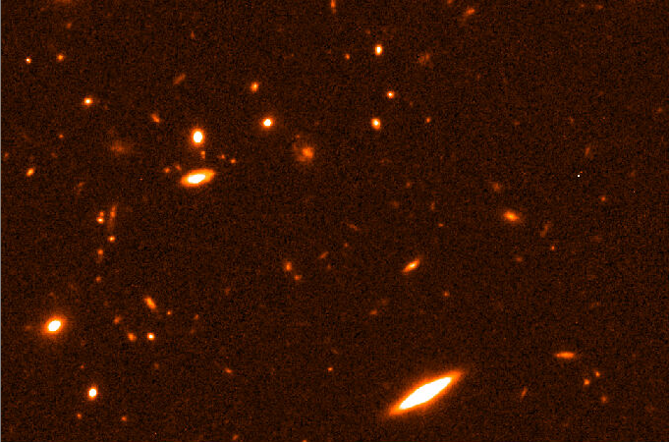
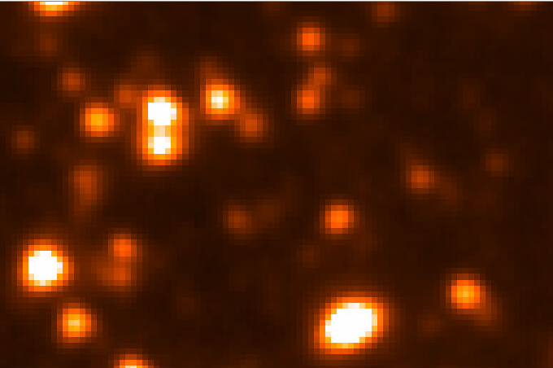
Análisis con TFIT
Deconvolución de datos fotométricos SHARDS y IRAC: aplicación al estudio de LAEs a z>5
Naím Ramírez Olivencia
HRI
LRI
4

Slide 6
Análisis con TFIT
Deconvolución de datos fotométricos SHARDS y IRAC: aplicación al estudio de LAEs a z>5
Naím Ramírez Olivencia
Ajuste de imágenes de HRI y LRI.
5

Slide 7
Análisis conTFIT
Deconvolución de datos fotométricos SHARDS y IRAC: aplicación al estudio de LAEs a z>5
Naím Ramírez Olivencia
LRI
HRI
Mismo sistema de coordenadas .
6

Slide 8


Análisis con TFIT
Deconvolución de datos fotométricos SHARDS y IRAC: aplicación al estudio de LAEs a z>5
Naím Ramírez Olivencia
HRI
PSF
LRI
Mismo sistema de coordenadas .
7

Slide 9
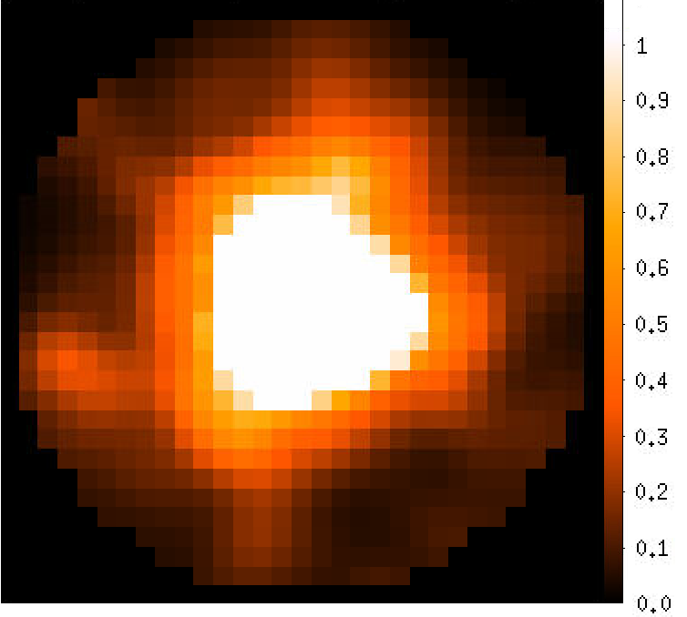
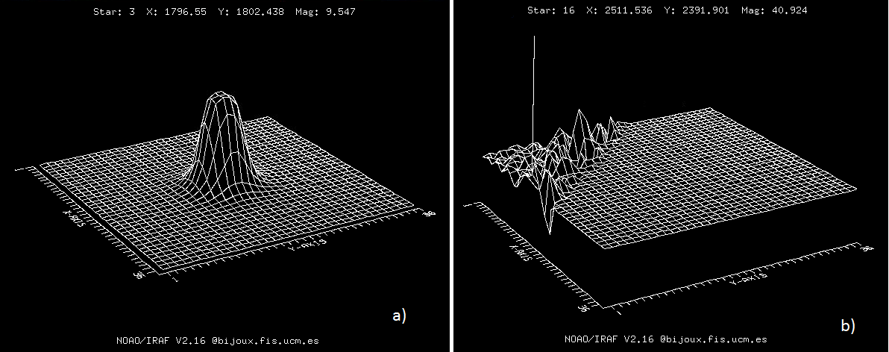
Análisis con TFIT
Deconvolución de datos fotométricos SHARDS y IRAC: aplicación al estudio de LAEs a z>5
Naím Ramírez Olivencia
Estrellas entre 21<R<24 (base de datos de Rainbow).
Se eligen manualmente.
8

Slide 10

Análisis con TFIT
Deconvolución de datos fotométricos SHARDS y IRAC: aplicación al estudio de LAEs a z>5
Naím Ramírez Olivencia
HRI
Convolución de la HRI con la PSF de la LRI
LRI
Mismo sistema de coordenadas WCS.
9

Slide 11
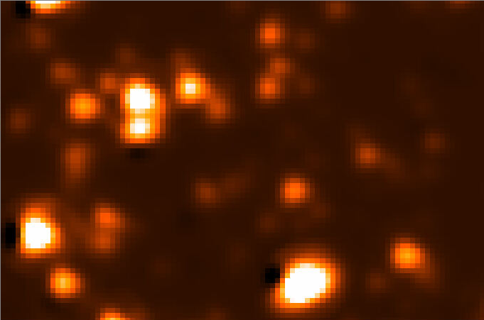

Análisis con TFIT
Deconvolución de datos fotométricos SHARDS y IRAC: aplicación al estudio de LAEs a z>5
Naím Ramírez Olivencia
HRI
HRI convolucionada
10

Slide 12


Análisis con TFIT
Deconvolución de datos fotométricos SHARDS y IRAC: aplicación al estudio de LAEs a z>5
Naím Ramírez Olivencia
HRI
HRI
LRI
HRI convolucionada
Mismo sistema de coordenadas WCS.
Mapa de segmentación
11

Slide 13

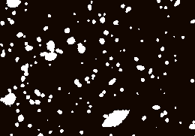
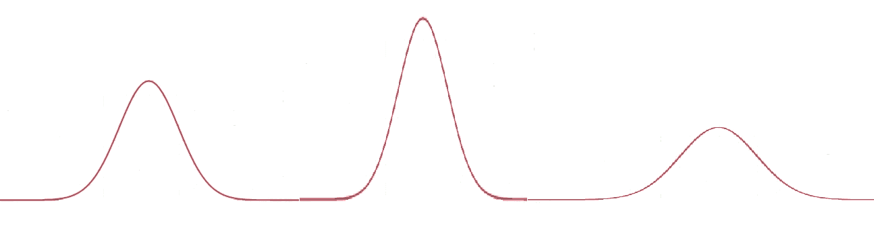
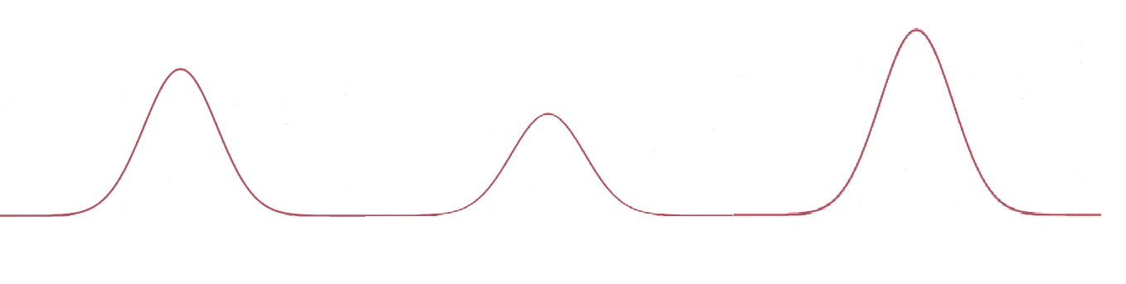
Análisis con TFIT
Deconvolución de datos fotométricos SHARDS y IRAC: aplicación al estudio de LAEs a z>5
Naím Ramírez Olivencia
HRI convolucionada
LRI
12

Slide 14
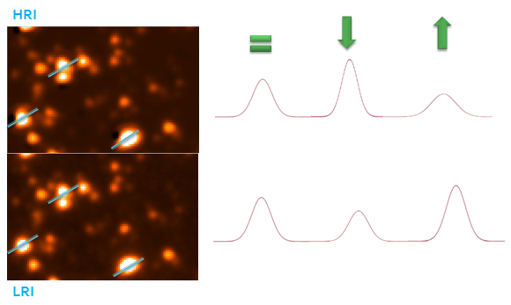
Análisis con TFIT
Deconvolución de datos fotométricos SHARDS y IRAC: aplicación al estudio de LAEs a z>5
Naím Ramírez Olivencia
HRI
HRI
LRI
HRI convolucionada
Mismo sistema de coordenadas WCS.
Residuos
1

Slide 15
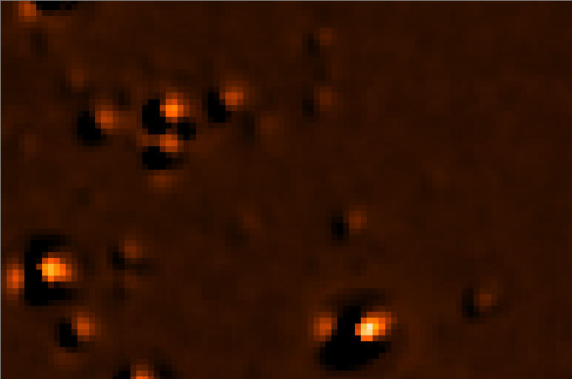
Análisis con TFIT
Deconvolución de datos fotométricos SHARDS y IRAC: aplicación al estudio de LAEs a z>5
Naím Ramírez Olivencia
Imagen residual
LRI
HRI convolucionada
13

Slide 16
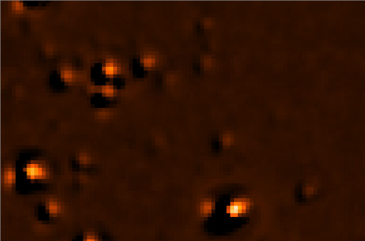
Análisis con TFIT
Deconvolución de datos fotométricos SHARDS y IRAC: aplicación al estudio de LAEs a z>5
Naím Ramírez Olivencia
HRI
HRI
LRI
HRI convolucionada
Mismo sistema de coordenadas WCS.
Dance
14

Slide 17
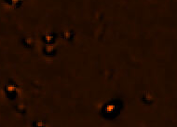
Análisis con TFIT
Deconvolución de datos fotométricos SHARDS y IRAC: aplicación al estudio de LAEs a z>5
Naím Ramírez Olivencia
Imagen residual (sin aplicar dance)
Imagen residual (después de aplicar dance)
15

Slide 18
Análisis con TFIT
Deconvolución de datos fotométricos SHARDS y IRAC: aplicación al estudio de LAEs a z>5
Naím Ramírez Olivencia
HRI
HRI
LRI
HRI convolucionada
Mismo sistema de coordenadas WCS.
16

Slide 19
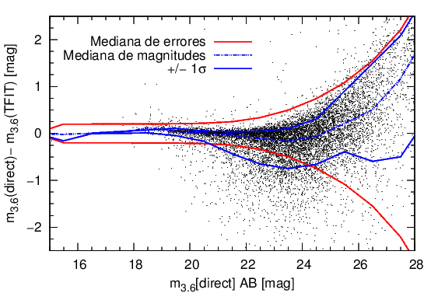
Análisis con TFIT
Deconvolución de datos fotométricos SHARDS y IRAC: aplicación al estudio de LAEs a z>5
Naím Ramírez Olivencia
17

Slide 20
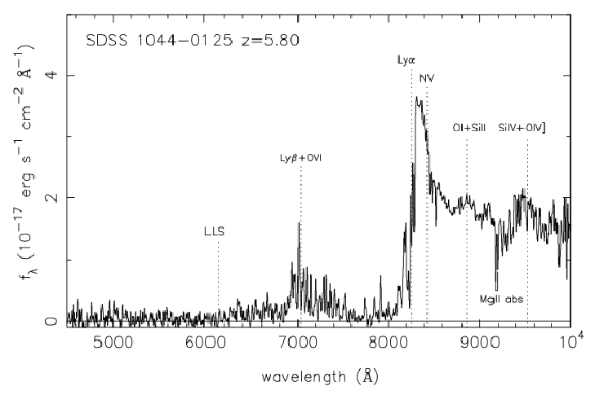
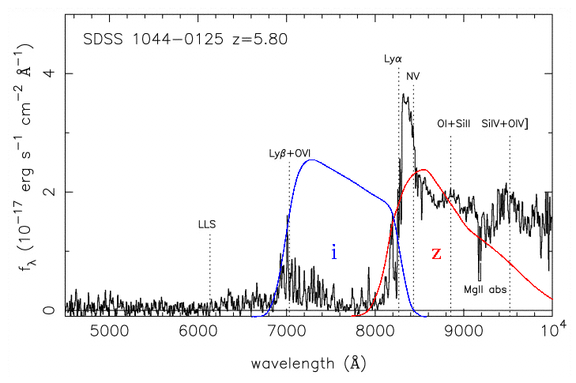
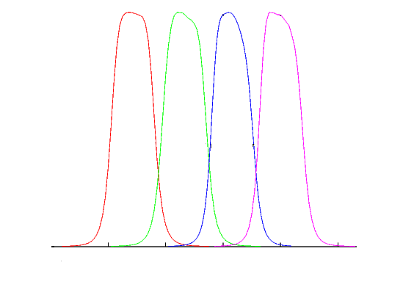
Resultados
Deconvolución de datos fotométricos SHARDS y IRAC: aplicación al estudio de LAEs a z>5
Naím Ramírez Olivencia
Aplicación al estudio de LAEs en una muestra de i-band dropouts realizada por Yan et al. (2003) en el campo GOODS-N por ACS/HST.
Datos fotométricos en el óptico (500nm-950nm) por SHARDS y en el mIR (3.6 y 4.5 µm) por ch1 y ch2 de IRAC/Spitzer.
Fan et al. 2000
18

Slide 21
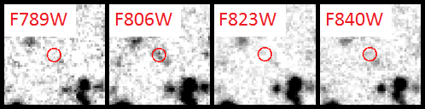
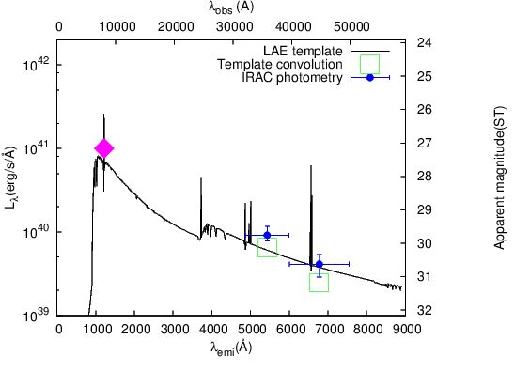
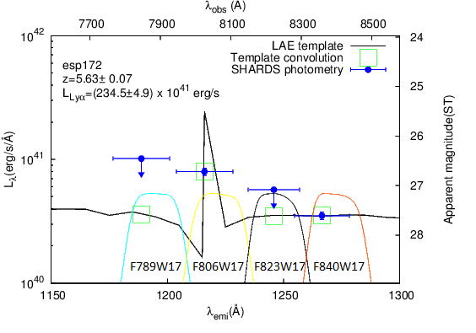
Resultados: esp172
Deconvolución de datos fotométricos SHARDS y IRAC: aplicación al estudio de LAEs a z>5
Naím Ramírez Olivencia
Confirmada espectroscópicamente (z=5.63):
19

Slide 22
Resultados
Deconvolución de datos fotométricos SHARDS y IRAC: aplicación al estudio de LAEs a z>5
Naím Ramírez Olivencia
Dos muestras de galaxias más probables: tres bandas contiguas a cualquier SNR y detecciones en una o varias bandas a más de 5σ.
Criterios de selección:
  Break de Lyman.
  Línea de emisión de Lyman Alpha.
  Confirmación con medidas de redshift en Rainbow Navigator.
Un total de 17 galaxias candidatas a LAE.
  Redshift: 5.34-6.04
  Luminosidad Lyα: 1 ·10⁴² erg/s - 8·10⁴⁴ erg/s
  Masa: 2·10⁸ M☉ - 4·10¹⁰ M☉
  SFR: 5 M☉/yr - 800 M☉/yr
20
Notes:
Explicar el 13+4

Slide 23
Resumen
Deconvolución de datos fotométricos SHARDS y IRAC: aplicación al estudio de LAEs a z>5
Naím Ramírez Olivencia
Se ha utilizado el programa TFIT para deconvolucionar LRIs.
Estas imágenes han sido obtenidas con SHARDS, afectadas por seeing, y con IRAC/Spitzer, afectadas de difracción. La HRI ha sido obtenida gracias a WFC3/HST con alta resolución.
A través de esta deconvolución se han analizado objetos muy débiles que habían sido catalogados anteriormente como i-band dropouts.
Con los criterios de selección adecuados se ha construído una lista final de candidatos a LAEs.
21
Notes:
Kennicut:

Slide 24
Conclusiones
Deconvolución de datos fotométricos SHARDS y IRAC: aplicación al estudio de LAEs a z>5
Naím Ramírez Olivencia
Se ha demostrado que TFIT utiliza un algoritmo de deconvolución eficiente, ya que recupera flujos de objetos muy débiles.
La lista final contiene 17 candidatos.
Los resultados de los parámetros obtenidos para esos candidatos concuerdan para LAEs estudiadas por otros autores.
22

Slide 25
